Slide 1
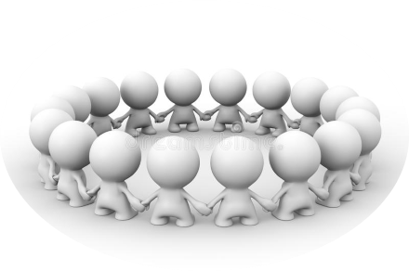
ФУНКЦИОНАЛЬНАЯ ГРАМОТНОСТЬ Вызов времени?
Майборода Т.А., учитель русского языка и литературы МАОУ «Лицей №11»

Slide 2
Учимся для жизни – стремимся в будущее

Slide 3
ГЛОБАЛЬНЫЕ КОМПЕТЕНЦИИ
(интегративные)
ФУНКЦИОНАЛЬНАЯ ГРАМОТНОСТЬ
ЛИЧНОСТНЫЕ
(мотивы)
ПРЕДМЕТНЫЕ
(обучение)

Slide 4
ФУНКЦИОНАЛЬНАЯ ГРАМОТНОСТЬ
Способность человека вступать в отношения с внешней средой и максимально быстро адаптироваться и функционировать в ней.
Уровень знаний, умений и навыков, обеспечивающий нормальное функционирование личности в системе социальных отношений, который считается минимально необходимым для осуществления жизнедеятельности личности в конкретной культурной среде.

Slide 5
ФОРМИРОВАНИЕ ФУНКЦИОНАЛЬНОЙ ГРАМОТНОСТИ
Процесс, который требует от учителя использования современных форм и методов обучения.
Цель: воспитать инициативную, самостоятельно, творчески мыслящую личность.
Функциональная грамотность - индикатор общественного благополучия.

Slide 6
КОМПОНЕНТЫ функциональной грамотности
ЧИТАТЕЛЬСКАЯ ГРАМОТНОСТЬ
ГЛОБАЛЬНАЯ
КРЕАТИВНАЯ
МАТЕМАТИЧЕСКАЯ
ЕСТЕСТВЕННО-НАУЧНАЯ
ФИНАНСОВАЯ

Slide 7
НАДО
ХОЧУ
МОГУ

Slide 8
Классификация
каких предложений
зашифрована в смайликах?

Slide 9
Определите виды односоставных предложений

Slide 11
Ночь, улица, фонарь, аптека, Бессмысленный и тусклый свет. Живи еще хоть четверть века - Все будет так. Исхода нет.
Умрешь - начнешь опять сначала И повторится все, как встарь: Ночь, ледяная рябь канала, Аптека, улица, фонарь.

Slide 13
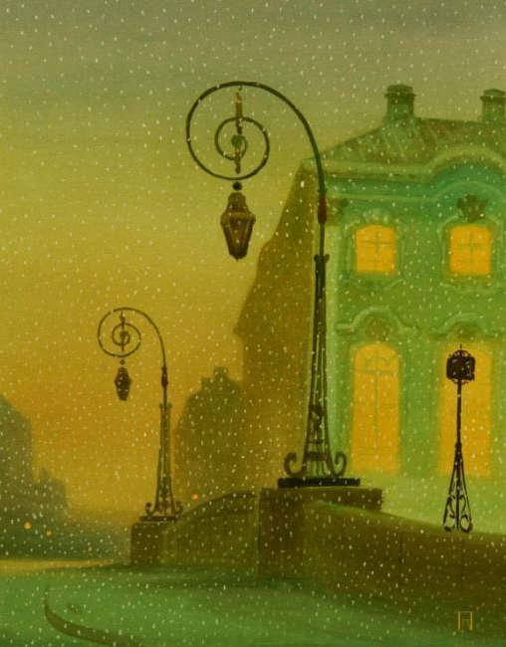
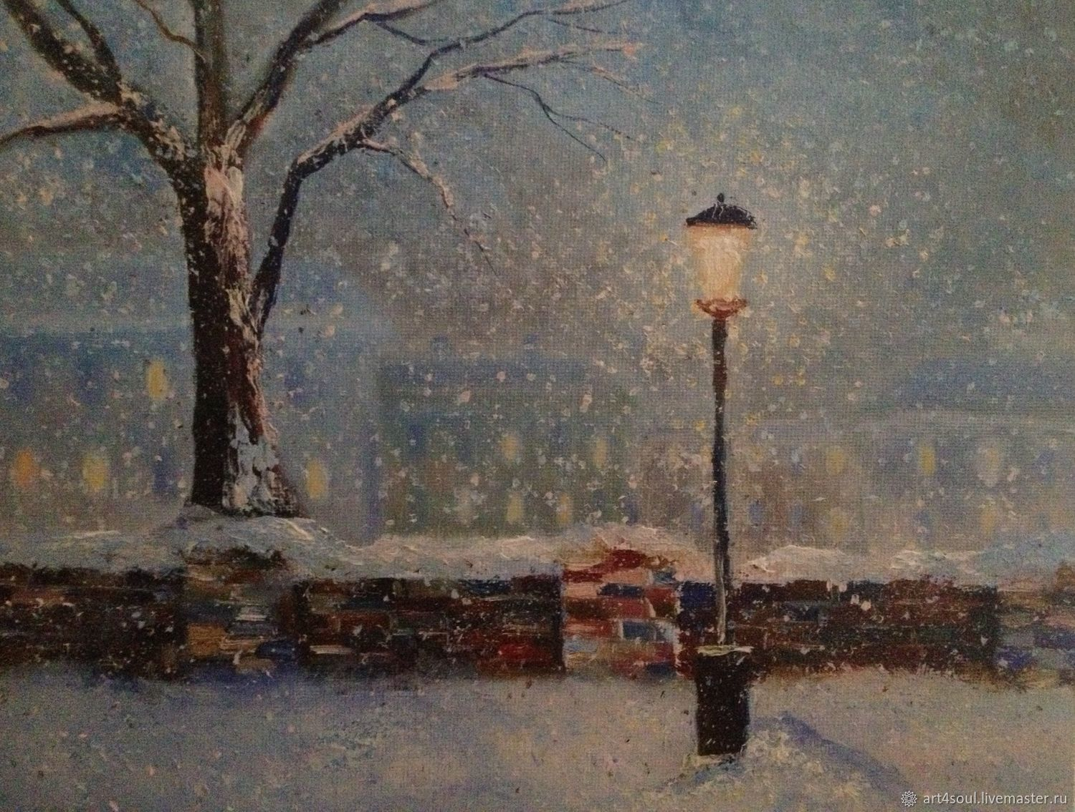
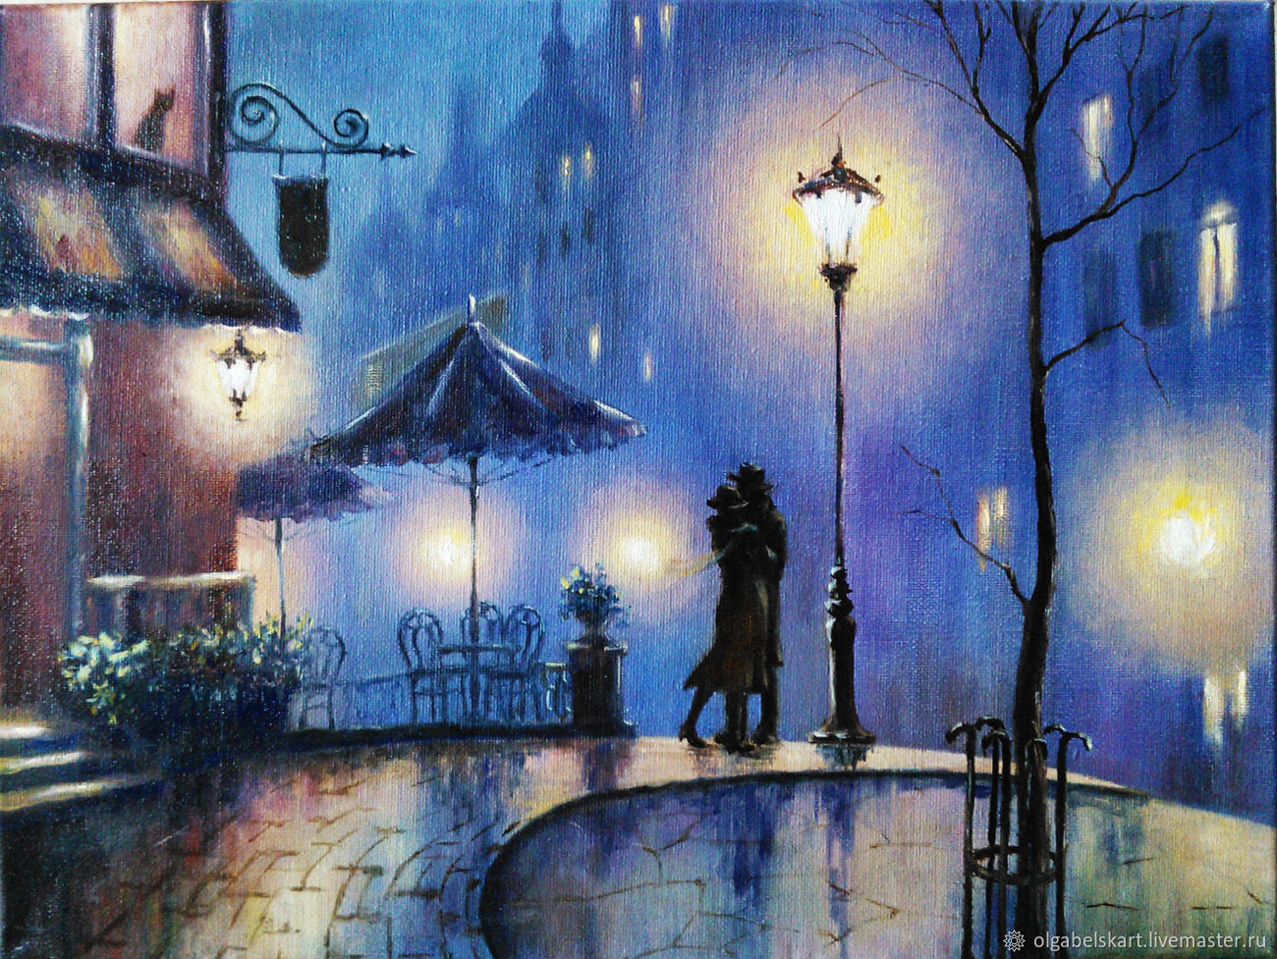
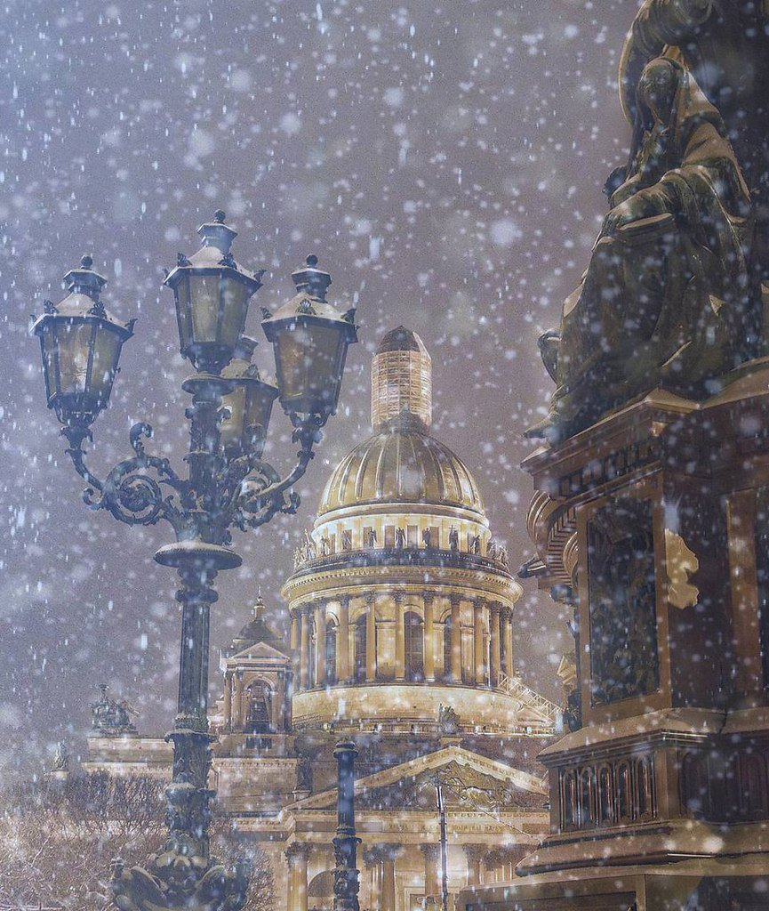
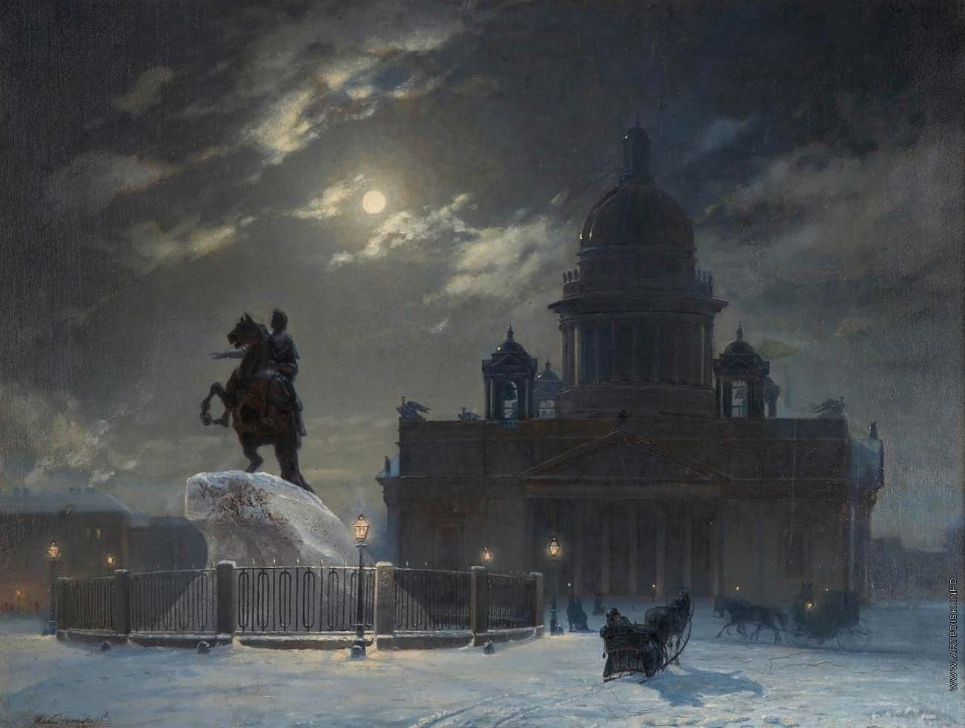
Придумайте начало детективной истории.
Создайте рекламный текст прогулки-экскурсии по ночному городу.
Вспомните историческое событие, которое происходило зимой и напишите мотивационный слоган о нём.
Вы в ночном незнакомом городе. Ваши действия.

Slide 14
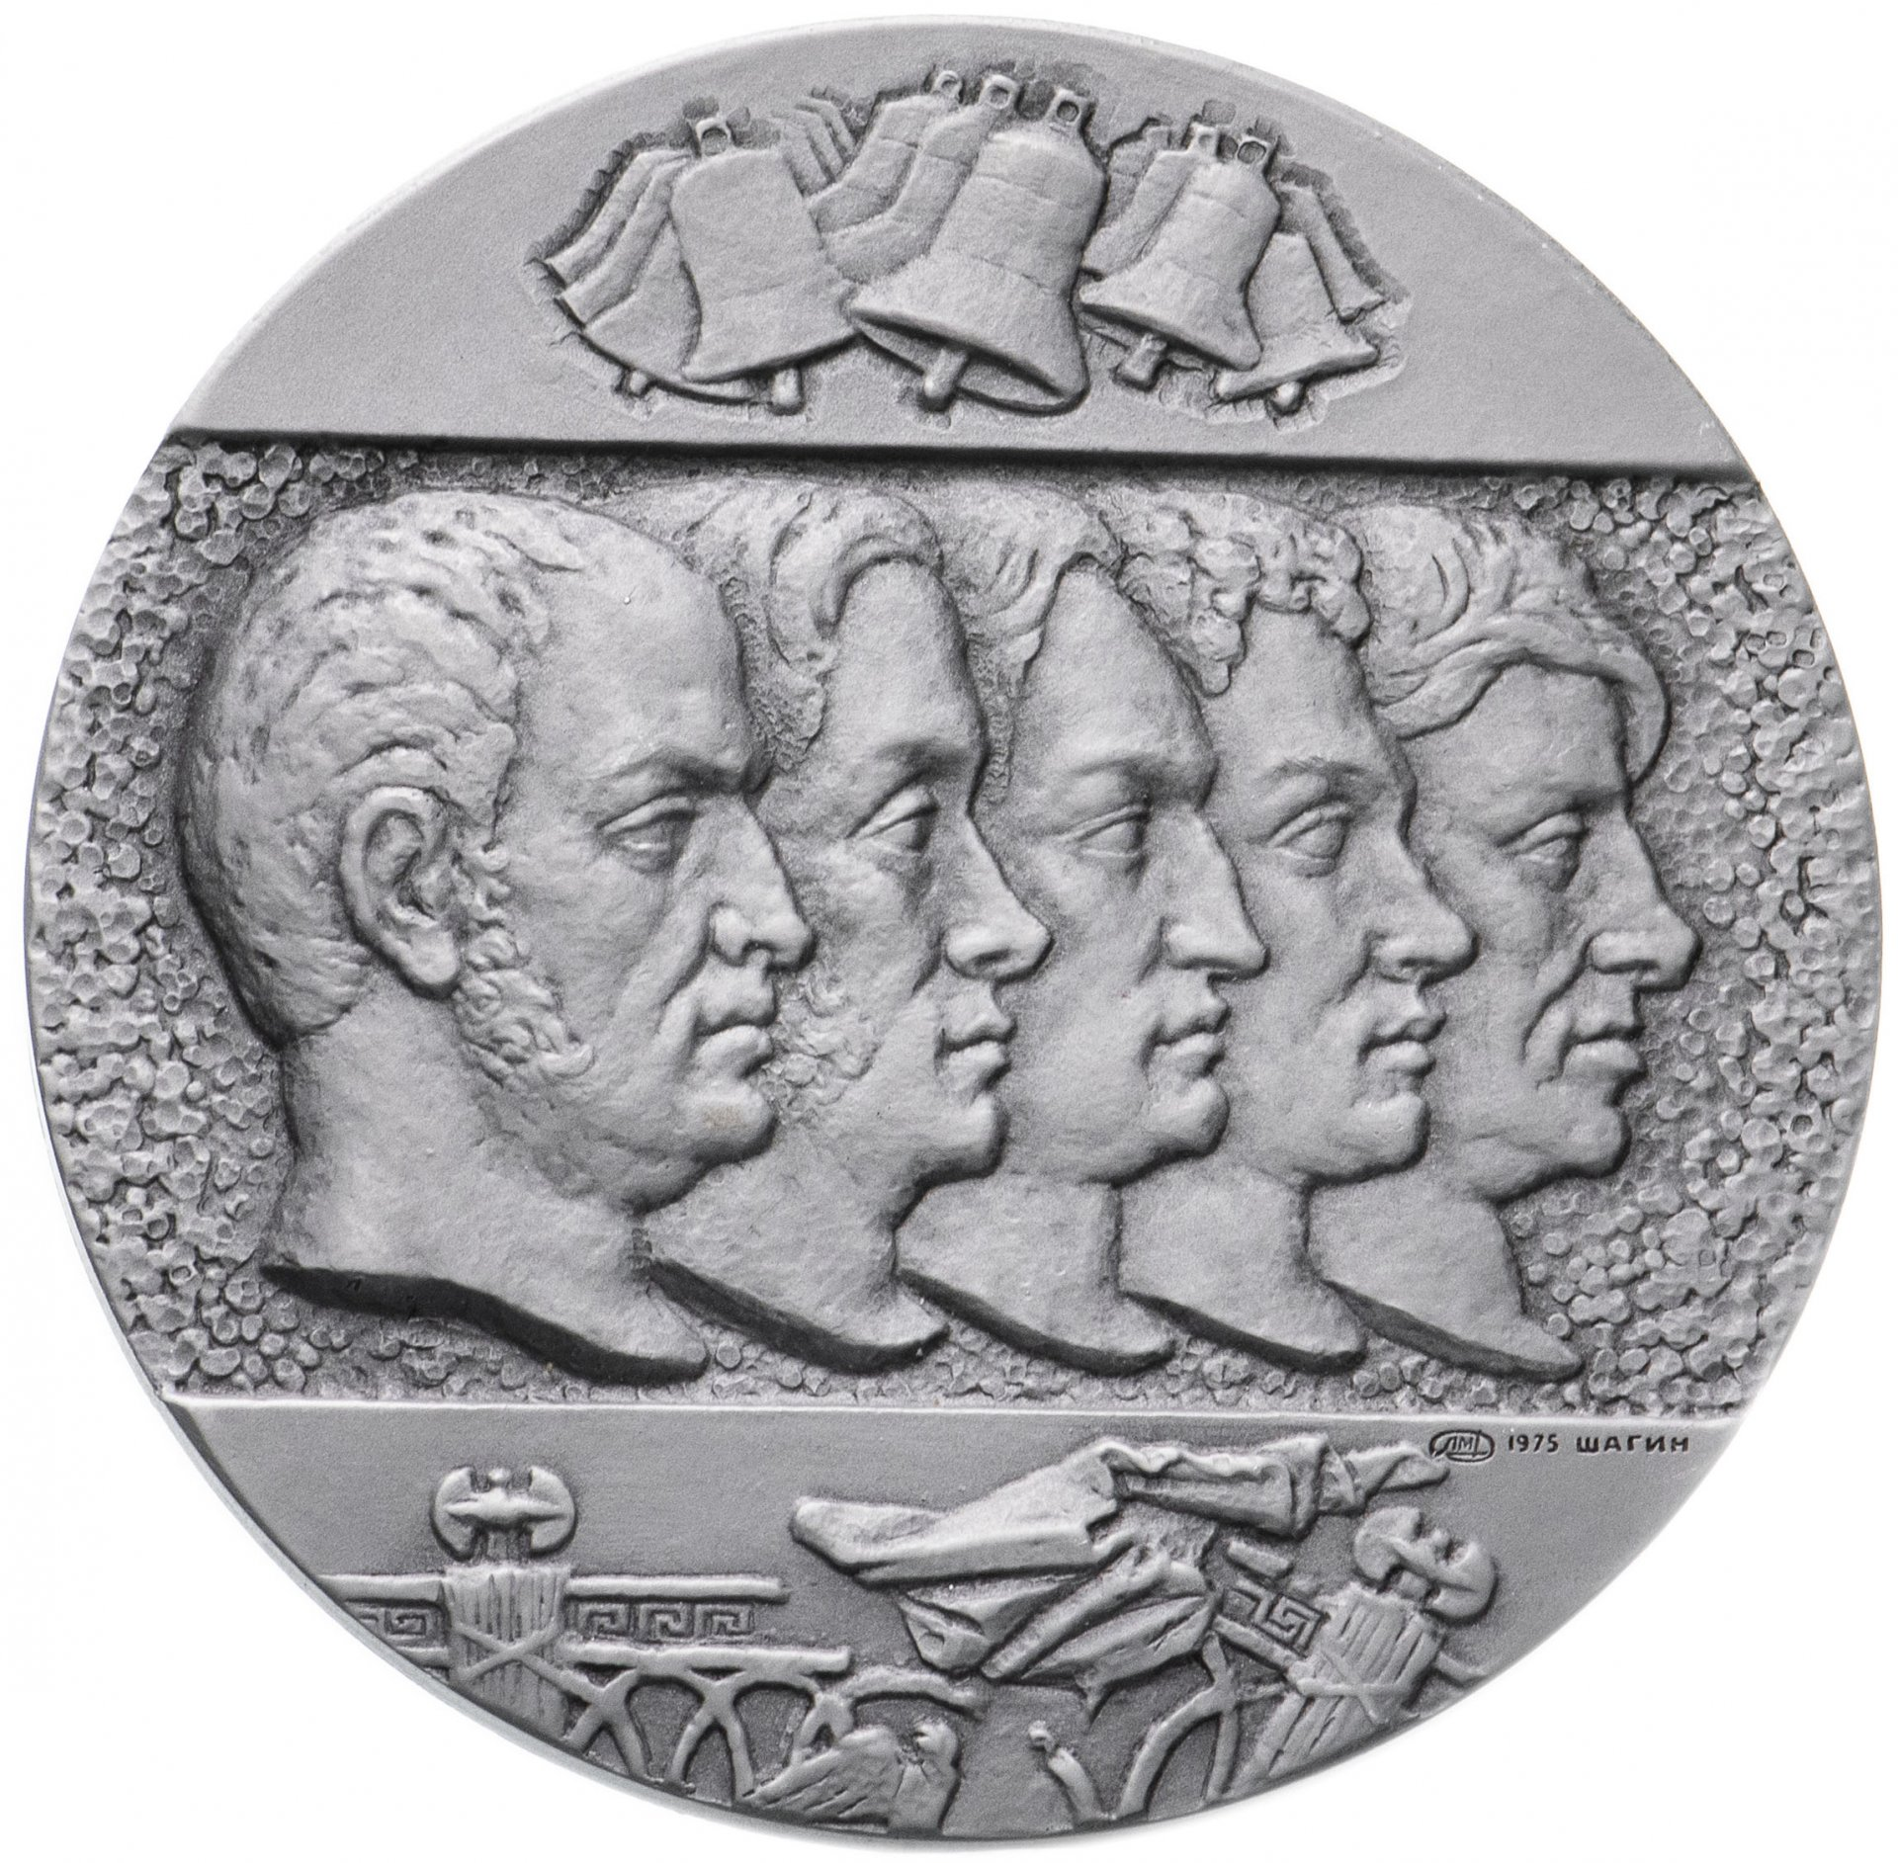
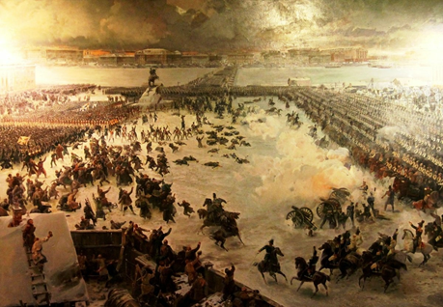
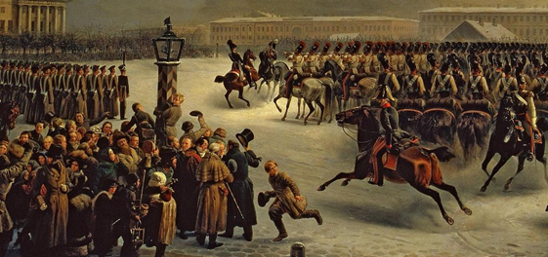
Вспомните понятия из курса истории и обществознания, которые помогут рассказать об этом событии.
Днем 14 декабря 1825 года, когда мятежные полки вышли на Сенатскую площадь, как отмечали современники, было умеренно морозно.
Ветер сырой, порывистый. Небо было скрыто густыми облаками. Во второй половине дня мороз усилился, а к закату выглянуло солнце.
Некоторые улицы были покрыты «ледяной корой», по которой звонко раздавался конский топот, - признаки гололеда.
Нева уже замерзла, и шедшая на помощь восставшим рота лейб-гвардии Гренадерского полка, двигаясь от своих казарм на Петербургской стороне, добралась до площади по льду Невы.

Slide 15
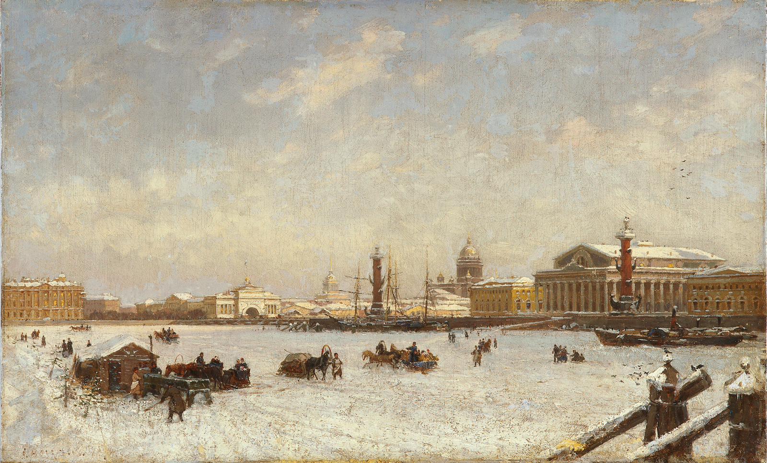
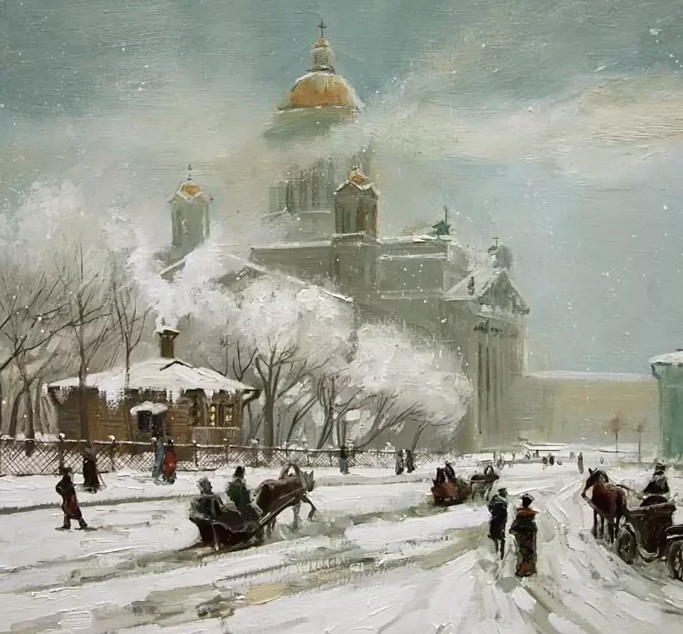
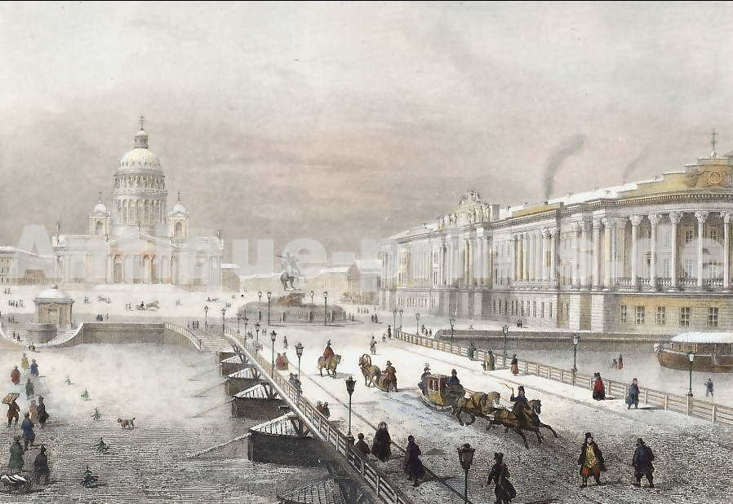
Создайте текст сводки погоды

Slide 16
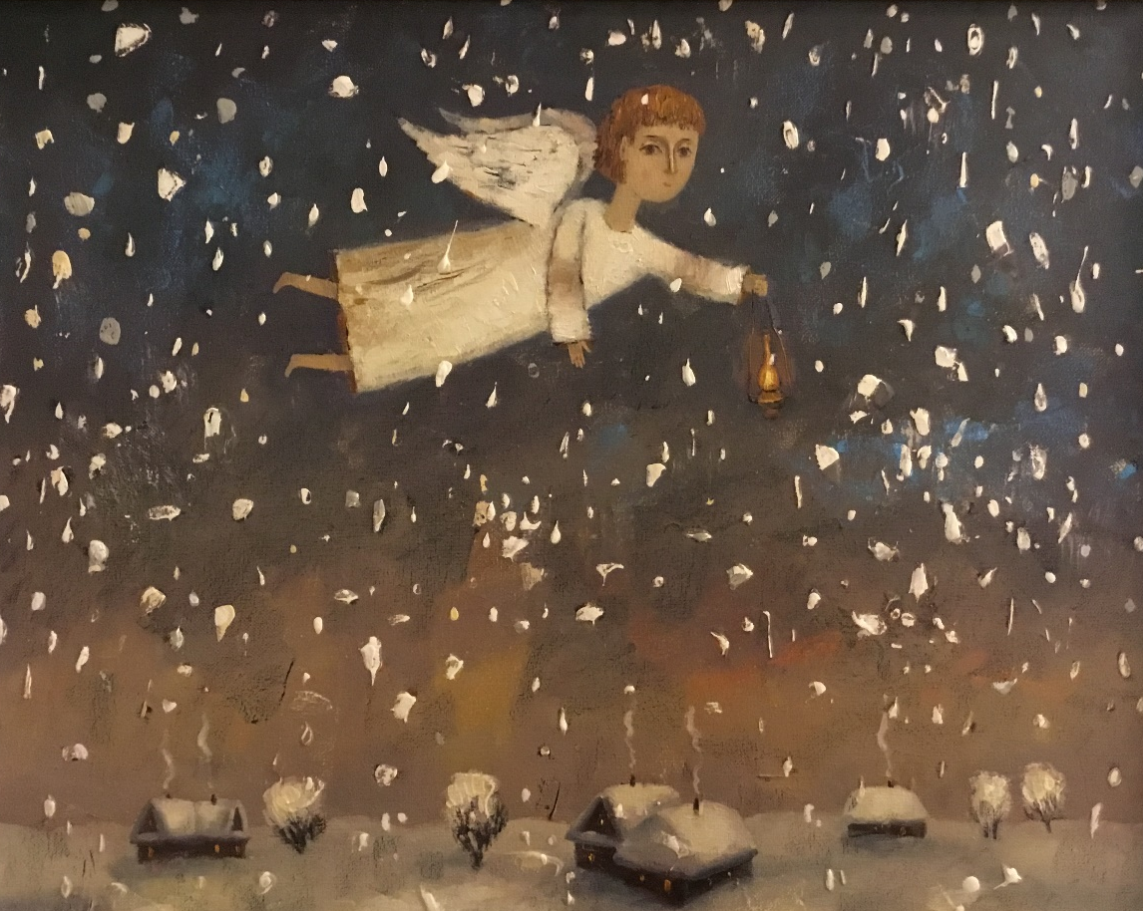
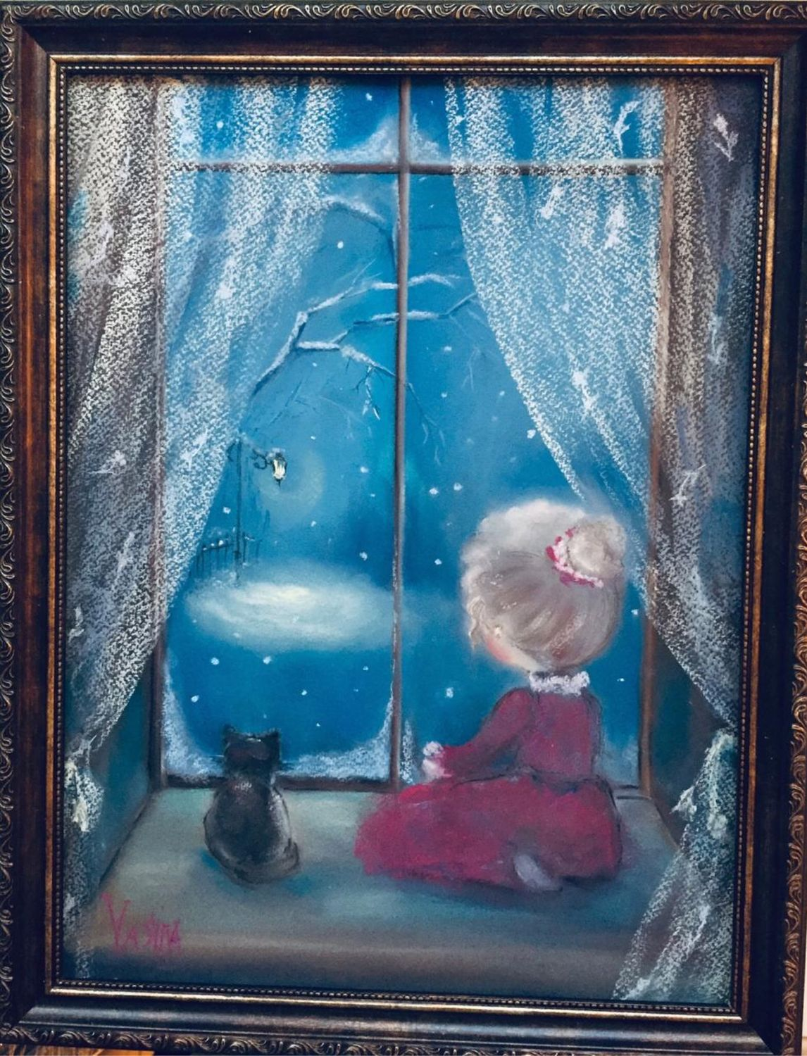
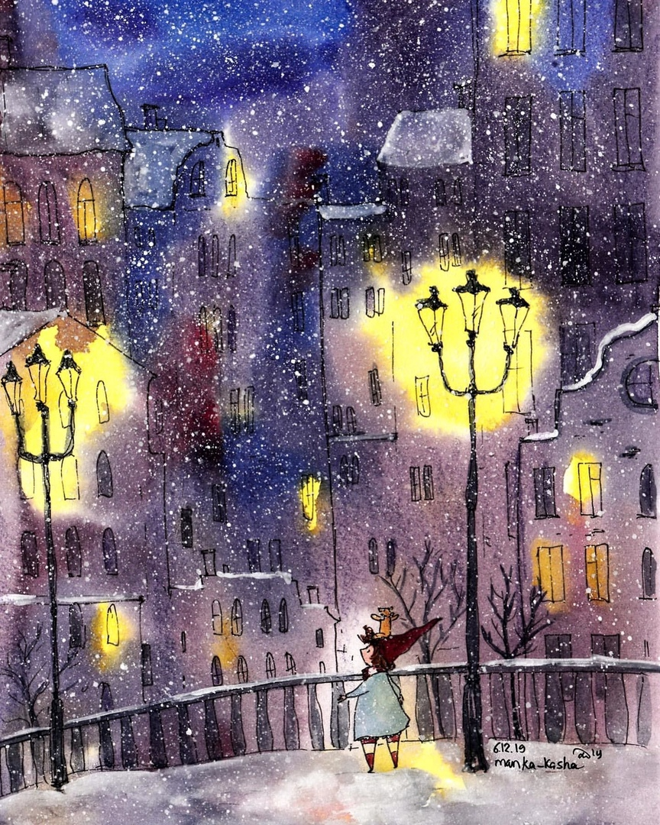
Капли дождя, и снежинки почти всегда электрически заряжены. Почему?
Зачем электромонтёры во время работы по ремонту электрических сетей и установок надевают резиновые перчатки, резиновую обувь, становятся на резиновые коврики, пользуются инструментами с ручками из пластмассы?
Сформулируйте текст-инструкцию по обслуживанию уличных фонарей.
Сформулируйте задачу по алгебре, геометрии на основании одного из изображений.
Что объединяет все изображения?

Slide 18
ВКЛЮЧАЕМСЯ В РАБОТУ с учебником
Упражнение 121 (2), 122, 123
Ступаю в прозрачную воду. Осторожно иду по скользким подводным голышам. Бреду по речному дну; любуюсь на золотое, усыпанное разноцветными ракушками дно, на прозрачно-жёлтых, перебегающих по дну пескарей. Слушаю шум воды, дальние голоса...

Slide 19
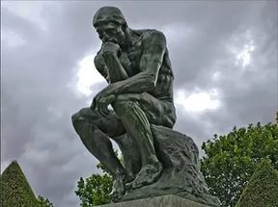
НАДО
МОГУ
ХОЧУ

Slide 20
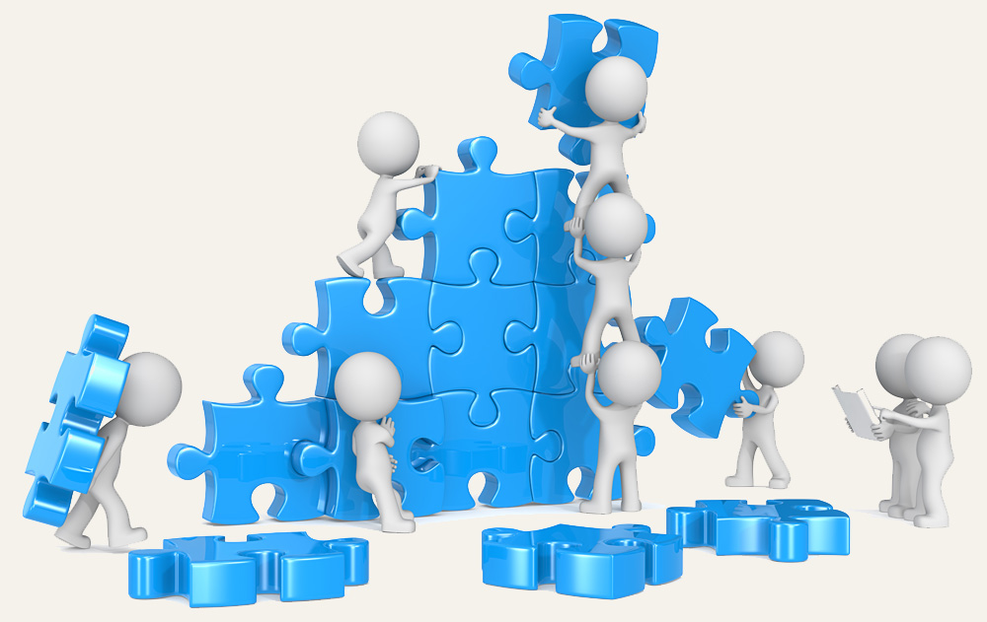
РАБОТА С МНОЖЕСТВЕННЫМИ ТЕКСТАМИ
Комплексность
Проблемность (внеучебный контекст)
Неопределённость в способах деятельности
Альтернативность позиций и точек зрения
Скажи по-другому
Перенос ситуации
Проницательный читатель
Множественный текст (многофункциональный)

Slide 21
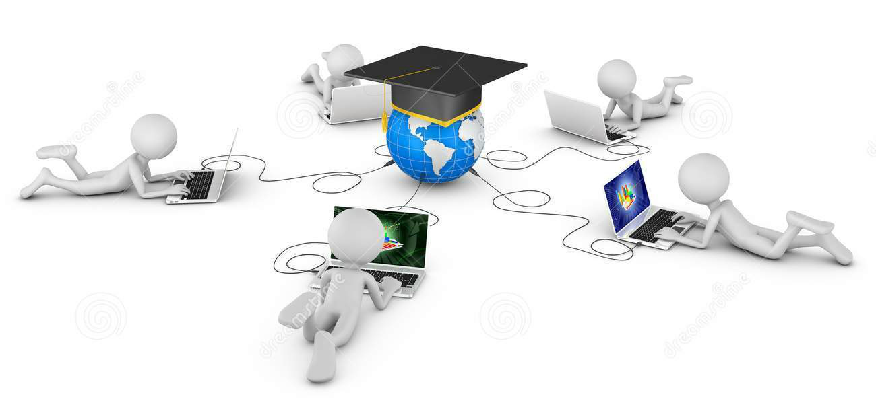
ФОРМЫ РАБОТЫ С ИНФОРМАЦИОННЫМИ ИСТОЧНИКАМИ
Создание мотивирующей учебной ситуации.
Разнообразные форматы предоставления информации
Маска проницательного и простодушного читателя.
Преобразование (восстановление) таблицы, схемы, классификации.
Работа с абстрактными понятиями.
Визуализация информации.
Выявление и анализ противоречий.
Диалог с текстом.
Ассоциативные ряды.
Учебные исследования
Проекты
Кейсы, ролевые и деловые игры
Творческие задания, эксперименты.

Slide 22
ЧИТАТЕЛЬСКАЯ НЕГРАМОТНОСТЬ
– ФАКТОР РИСКА
СОВРЕМЕННОГО ОБЩЕСТВА

Slide 24
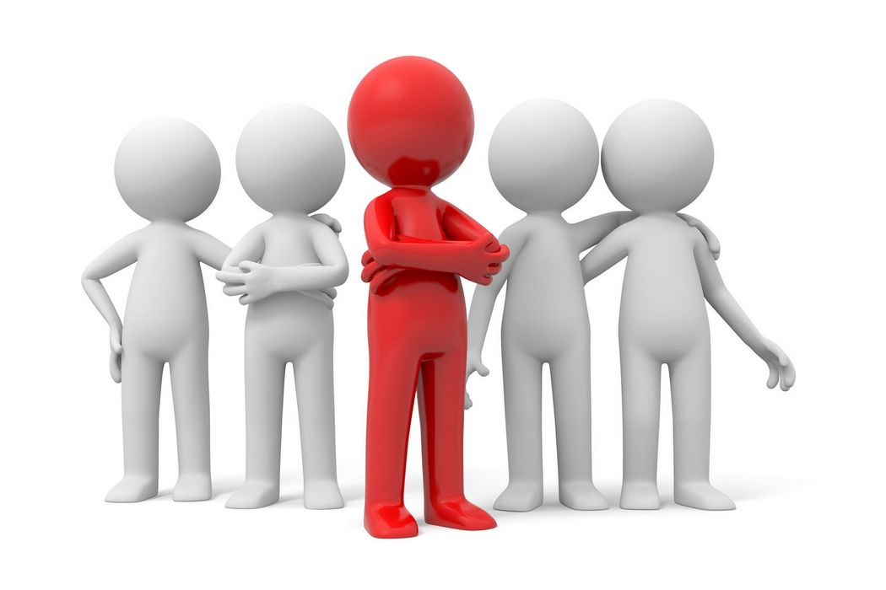
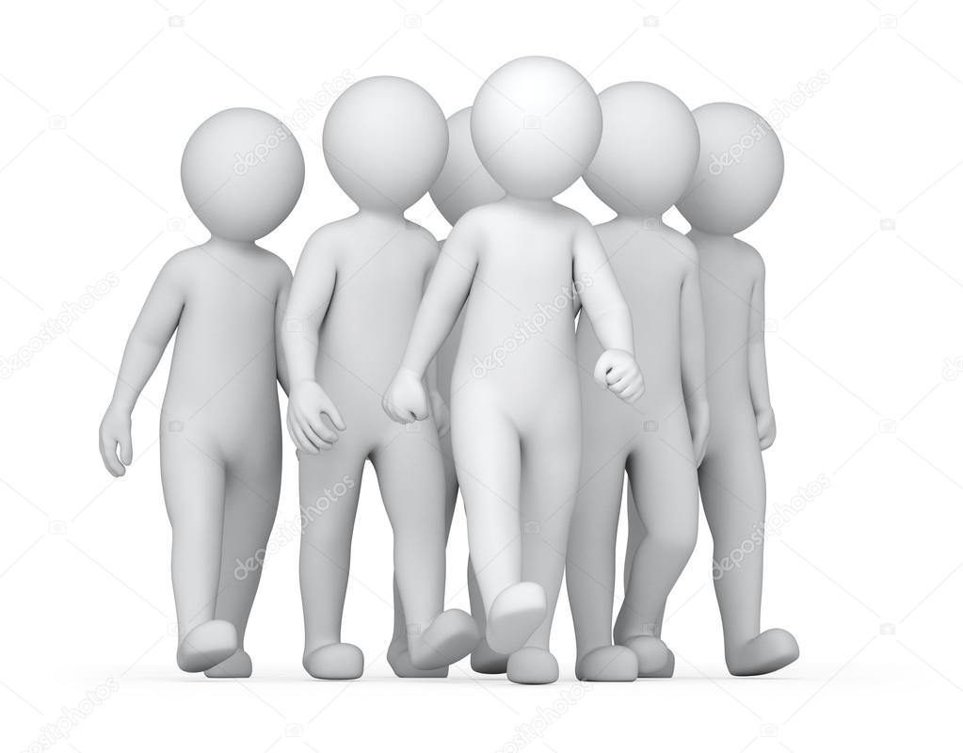
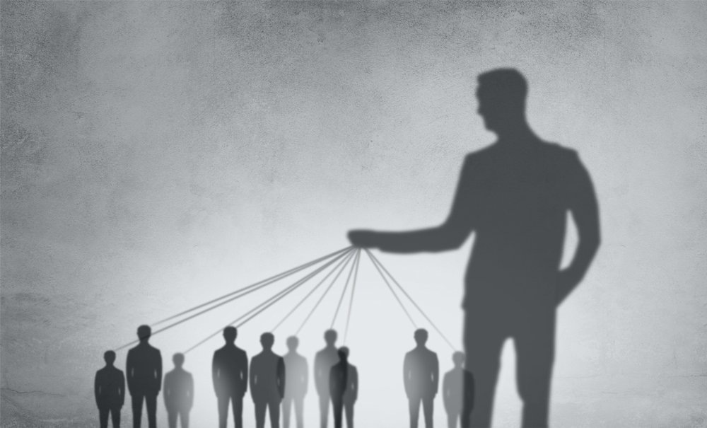
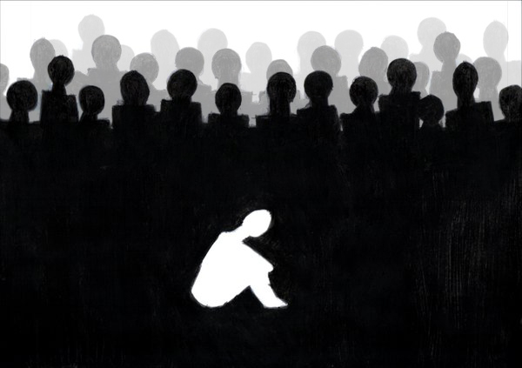
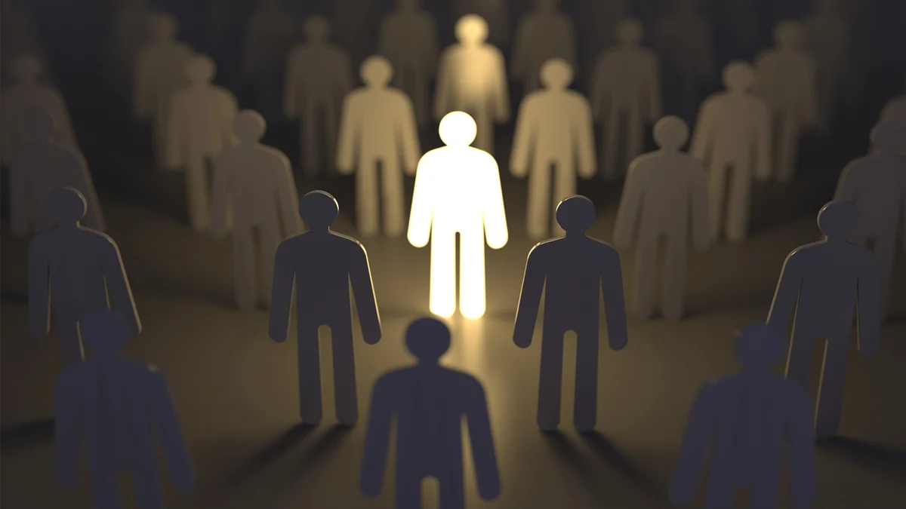
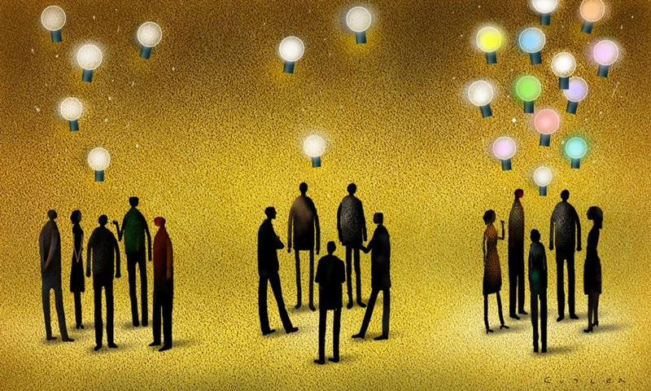

Slide 25
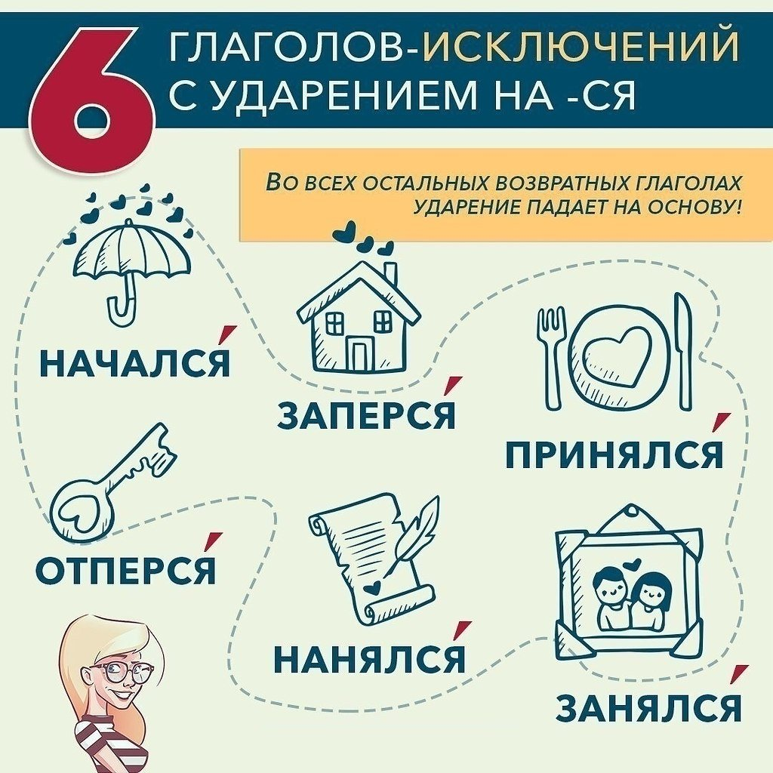
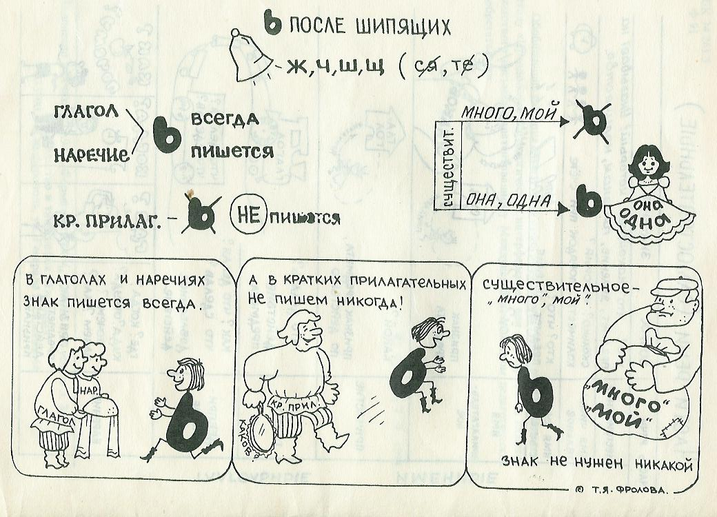
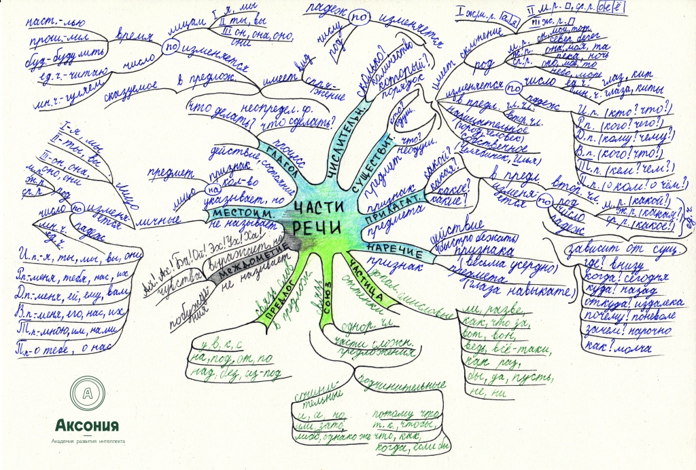
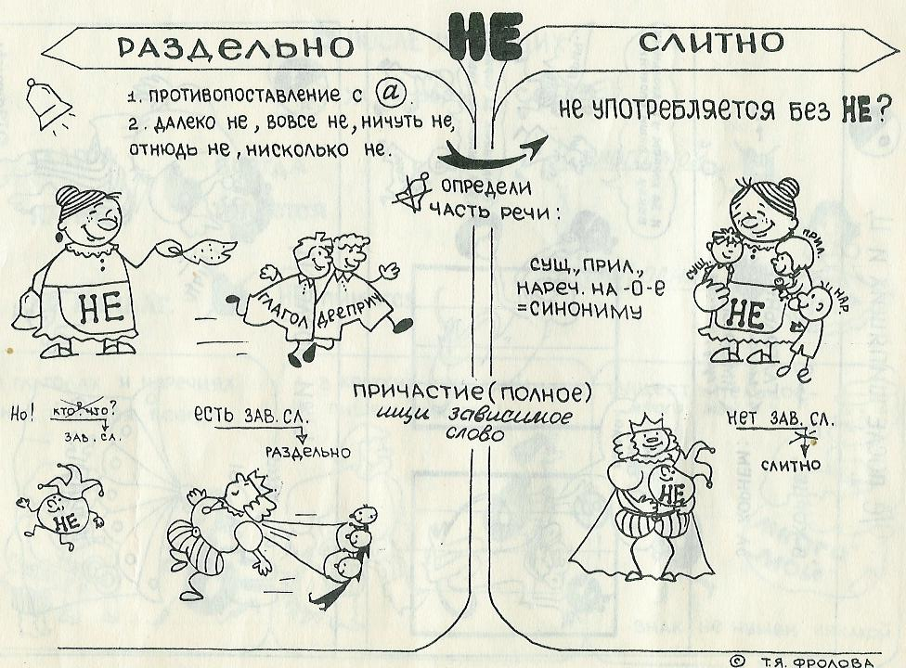

Slide 26
